Slide 1
小亨利之歌
有個可愛小亨利 家住國語日報裡
有時調皮又闖禍 就像你們小朋友
幽默風趣小亨利 大家看了笑哈哈
他是我的好朋友 陪我快樂一整天
怎樣使用小亨利來教寫作？

Slide 2
擁報「小亨利」_變變變
一、四格故事創作-文章寫作
二、分組創作小亨利故事-小組學習
三、故事摩天輪-思考力、創造力、審美力

Slide 3
一、四格故事創作-文章寫作
一教學準備_資料來源：國語日報小亨利
二教學中（一）張貼小亨利
1從報紙剪下小亨利四格漫畫（文字不保留）
2影印每人一份，每位學生貼在剪貼寫作本（或作文簿）

Slide 4
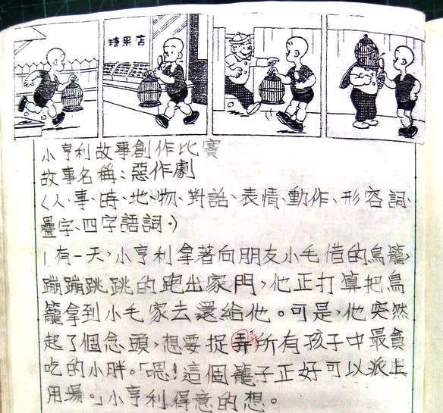
一、四格故事創作-文章寫作
（二）表演小亨利
1課堂上分組討論 或表演小亨利。（暖身活動）
（三）回家功課或早自
修習寫。
1一天寫一張圖，共分成四段。
（要求加入人物、表情、對話、動 作、四字語詞）
2 隔天收回

Slide 5
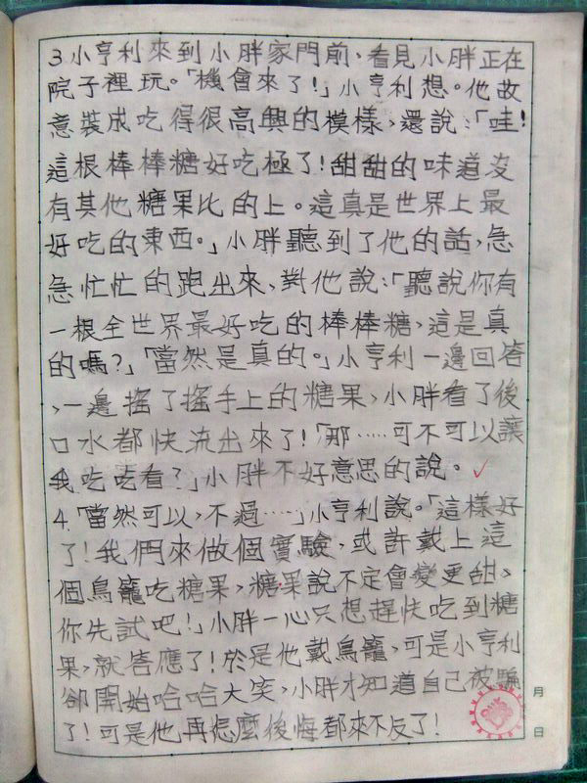
一、四格故事創作-文章寫作
（三）回饋批改
1老師隔天收回批改
訂正，發現不理想
者馬上給 予指導。
2可以電子白版呈現
優良作品，供大家
觀摩欣賞。
3四張圖片共四天完
成。
4最後選出前數名頒
獎。
5作品和家長分享。

Slide 6
二、分組創作小亨利故事-小組學習
（一）教學準備
1.將小亨利故事圖片放大成八開圖畫紙大。
2.四張小亨利，剪下一張，給小朋友自由聯想。

Slide 7
二、分組創作小亨利故事-小組學習
（二）教學中
1將小朋友分組，
每一組選不同的
小亨利圖片
2小亨利圖片可自
由排列順序，最
後一張由小朋友
自由創作
3分組一起創作故
事。
（三）教學後
1小亨利故事發表
2頒獎

Slide 8
二、分組創作小亨利故事-小組學習

Slide 9
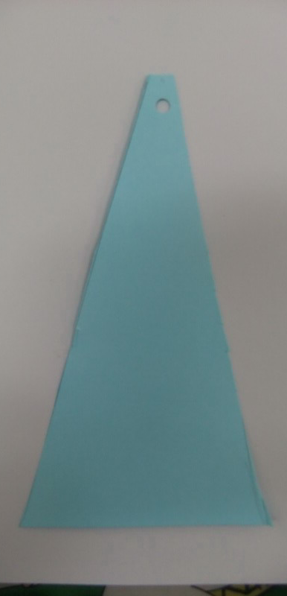
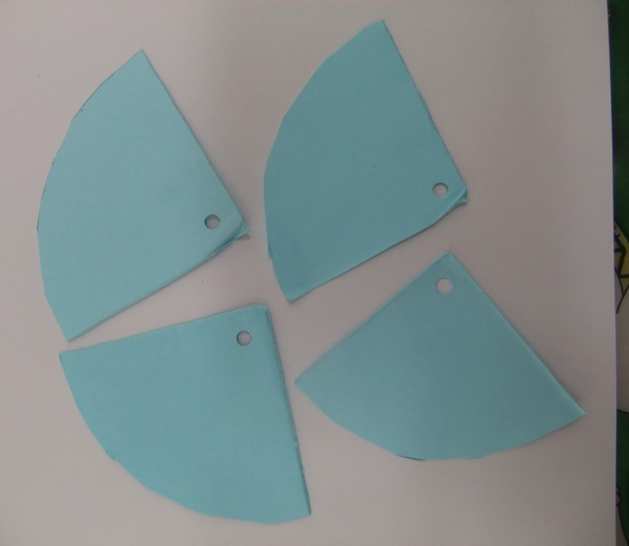
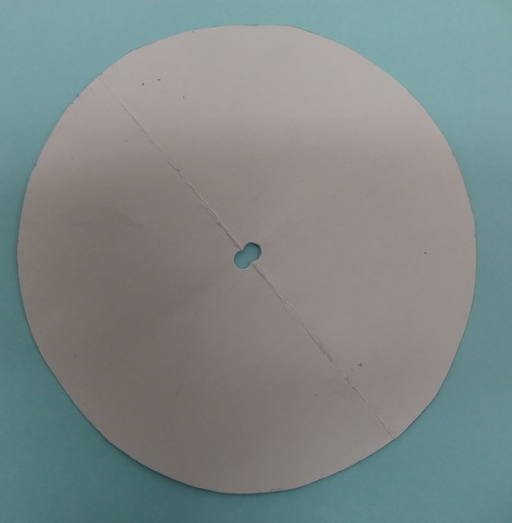
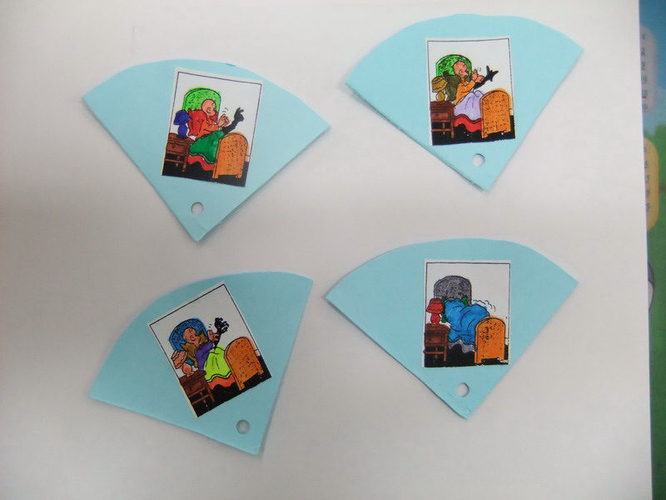
三、故事轉轉盤-思考力、創造力、審美力
（一）教學準備
1準備材料：兩腳丁、西卡紙、膠水、彩色筆、小亨利故事圖一人一張。

Slide 10
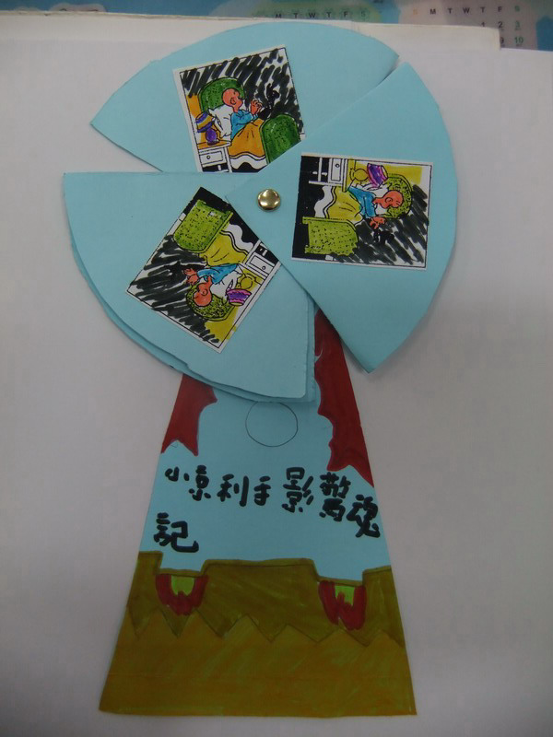
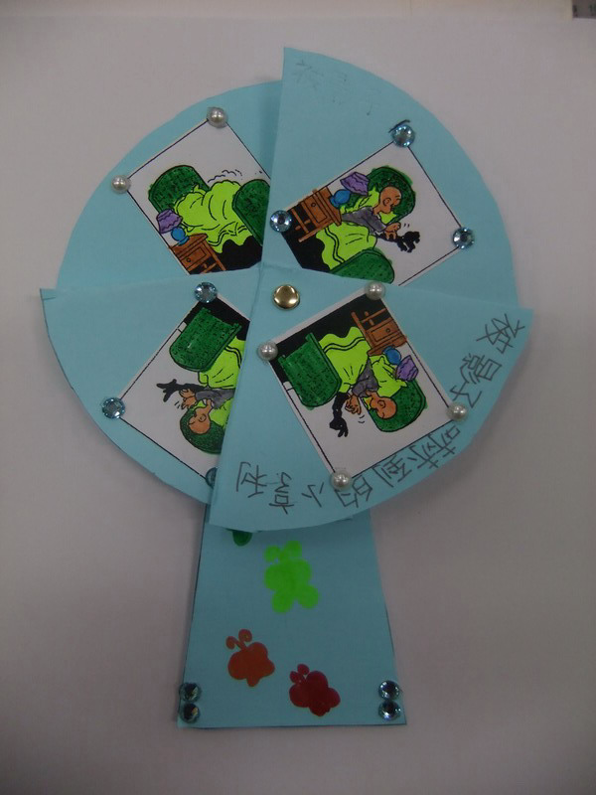
三、故事摩天輪-思考力、創造力、審美力
學生作品

Slide 11
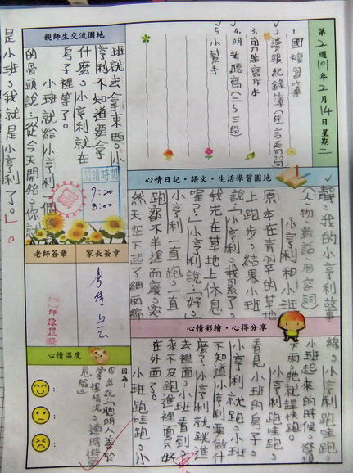
三、故事摩天輪-思考力、創造力、審美力
延伸活動
1.
學生故事
創作-聯絡
簿

Slide 12
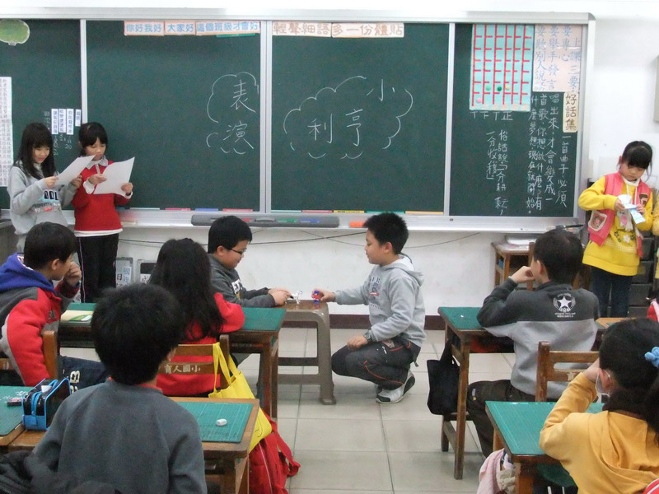
三、故事摩天輪-思考力、創造力、審美力
2學生分組上台說演故事

Slide 13
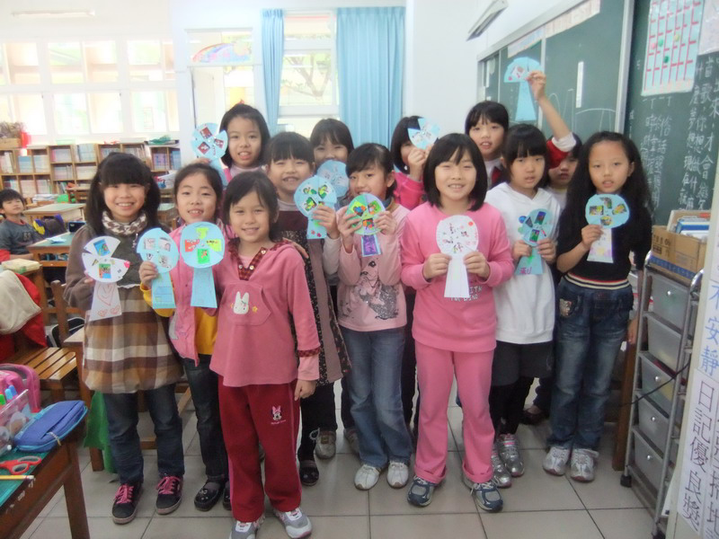
教學分享交流
小亨利是引導孩子寫作最佳的四格故事。
小亨利分組創作讓同學感情更好。
小亨利轉轉盤分組上台說故事，激發孩子的想像力。
小亨利是孩子的童年玩伴。
有一天長大孩子也許忘了
你教什麼？
但他會想起小亨利。
想起老師帶的小亨利。

